Slide 1
Opći model za praćenje spremnosti javnih politika za pitanja od općeg interesa
5. WBEN dvogodišnja konferencija evaluatora Zapadnog Balkana
"Procjena učinaka javnih politika - principi, metode i prakse",
Slovensko društvo evaluatora
Dr. sc. Robertina Zdjelar
29. - 30. 9. 2023., Ljubljana

Slide 2
Sadržaj
Motivacija
Teoretska i pravna osnova
Prijedlog Općeg modela za praćenje spremnosti javnih politika za pitanja od općeg interesa (Opći model)
Metodologija istraživanja
Istraživanje o stavovima evaluatora o primjeni Općeg modela
Rezultati istraživanja
Ograničenja
Zaključci i preporuke
Reference

Slide 3
Motivacija
Kako osigurati sustavan pristup rješavanju društvenih problema?
Javne politike alat za rješavanje društvenih problema
Opis i definiranje potreba/problema koje treba riješiti kroz javne politike -> empirijski pristup -> model based solutions
Realnost (objektivnost) i mjerljivost općih ciljeva
Mjerljivost općih ciljeva kroz komponente modela i njihove atribute, koji opisuje pojavu (potrebu, problem)
Prednost primjene općeg modela – egzaktnost, bez subjektivnog, osobnog, individualnog shvaćanja situacije
Sagledavanje spremnosti ovako pripremljenih javnih politika za rješavanje konkretnog društvenog problema može pobuditi svijest kreatora javnih politika o tome koliko su javne politike uspješne u rješavanju određenog pitanja ili problema

Slide 4
Teoretska osnova
Donošenje odluka utemeljeno na dokazima već je više desetljeća tema znanstvenika i struke (Baba, 2012) Kakva je praksa?
Prekomjerna količina informacija , koje nemaju zadovoljavajuću kvalitetu, prikupljenih s ciljem da služe za donošenje oduka imaju za posljedicu: trošenje resursa sustava (javna uprava, ali može biti i poduzeće, neprofitna organizacija), a rezultat su štetne odluke jer sustav (javna uprava, poduzeće ili neprofitna organizacija) dalje svoje djelovanje usmjerava realizaciji takvih odluka što dovodi do neučinkovitosti (sustav radi, a učinka nema). Uvođenjem suvremenih upravljačkih alata u javnoj upravi dolazi sve više do analiziranja učinkovitosti, pa tako u slučajevima kada javne politike nisu dobro postavljenje sustav bude neučinkovit. (Baba, 2012).
Politike koje su utemeljene na kvalitetnim dokazima imaju veću podršku u provedbi jer ciljana skupina kojoj su politike namijenjene ima jasne vrijednosti zbog kojih valja provođenje politike aktivno podržati (Bates et al., 2003) (Mantzari et al., 2022).
Kod stvaranje politika utemeljeno na dokazima (Kovačić, 2022) treba voditi računa o vjerodostojnosti dokaza što je i u OECD izvješću (2020, stranica 74) razvidno navedeno da su podatkovni dokazi kategorizirani u četiri skupine: statistički podaci, administrativni podaci prikupljeni kroz djelovanje javne uprave, Big Data, podaci za evaluaciju.
Kovačić (2022) je proveo analizu jedanaest hrvatskih javnih politika te je zaključio da je stvaranje politika utemeljeno na dokazima u Hrvatskoj još u povojima (2022, stranica 516).
Autori Lager et al. (2012) ističu kako pristup planiranju utemeljen na dokazima doprinosi kvaliteti, sigurnosti i isplativosti u javnom sektoru. U radu se spominju tri faze procesa izrade politike i u svakoj fazi utemeljenost na dokazima ima svoju funkciju. U fazi definiranja problema utemeljenost na kvalitetnim informacijama važna je jer time određuje opseg problema i njegov značaj. Donošenje odluke utemeljeno na dokazima smanjuje rizik od krivo postavljenih ciljeva i neopravdanog gubitka resursa u fazi provedbe.
Autori Mills et al. (2021) pišu o donošenju odluka utemeljenih na dokazima u javnoj upravi te naglašavaju važnost procesa kojim se generiraju/prikupljaju i provjeravaju dokazi na bazi kojih se donose odluke, kao i kontekst u kojem su dokazi prikupljeni. Također, treba uzeti u obzir jesu li dokazi u skladu sa svrhom (fit for purpose) za koju se koriste. Suradnja svih zainteresiranih strana u postupku donošenja odluka, neophodna je da bi se određeni problem sagledao sa svih aspekata.

Slide 5
Od problema do učinka
javna politika prema Zakonu o sustavu strateškog planiranja i upravljanja razvojem Republike Hrvatske (»Narodne novine« br. 123/17 i 151/22) podrazumijeva "usmjerenost djelovanja javnih tijela na ciljeve kojima se odgovara na javne potrebe ili probleme u određenom razdoblju”.
mjera je skup međusobno povezanih aktivnosti i projekata u određenom upravnom području kojom se izravno ostvaruje posebni cilj, a neizravno se pridonosi ostvarenju strateškoga cilja
pokazatelj ishoda (izlaz, output) je kvantitativni i kvalitativni mjerljivi podatak koji omogućuje praćenje, izvješćivanje i vrednovanje uspješnosti u postizanju utvrđenog posebnog cilja
pokazatelj rezultata (outcome) je kvantitativni i kvalitativni mjerljivi podatak koji omogućuje praćenje, izvješćivanje i vrednovanje uspješnosti u provedbi utvrđene mjere, projekta i aktivnosti
pokazatelj učinka (impact) je kvantitativni i kvalitativni mjerljivi podatak koji omogućuje praćenje, izvješćivanje i vrednovanje uspješnosti u postizanju utvrđenog strateškog cilja
strateški cilj je dugoročni cilj kojim se izravno podupire ostvarenje razvojnog smjera
posebni cilj je srednjoročni cilj definiran u nacionalnim planovima i planovima razvoja jedinica lokalne i područne (regionalne) samouprave kojim se ostvaruje strateški cilj iz strategije i poveznica s programom u državnom proračunu ili proračunu jedinice lokalne i područne (regionalne) samouprave (u daljnjem tekstu: proračun)
intervencijska logika predstavlja metodološki instrument kojim se uspostavlja logička veza između ciljeva, predviđenih operativnih mjera, projekata i aktivnosti i pokazatelja te omogućuje procjenu doprinosa mjera, projekata i aktivnosti u postizanju ciljeva

Slide 6
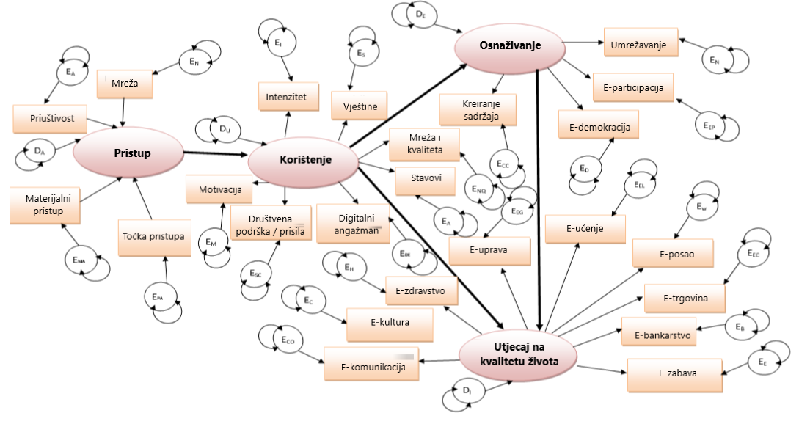
Primjer Općeg modela za praćenje spremnosti javnih politika za pitanja od općeg interesa (Opći model)
Slika 1. Predloženi opći teoretski konceptualni model za praćenje e-uključivosti (RM-1)
Izvor: prilagođeno prema Žajdela Hrustek, (2015)

Slide 7
Indikatori i podindikatori kopozitnog indeksa za mjerenje spremnosti javne politike za e-uključivost populacije 54+
KM0 zajednička komponenta:
PIN11 i PIN12
PIN11 Strateški planski dokumenti – javno dostupan
PIN12 Strateški planski dokumenti – opći ili specijalizirani
KM1 pristup:
PIN21, PIN23, PIN31, PIN32, PIN51 i PIN52
PIN21 Višegodišnjim strateškim dokumentom rješava se pitanje dostupnosti Interneta
PIN23 Višegodišnjim strateškim dokumentom rješava se pitanje priuštivosti opreme i Interneta
PIN31 Spremnost mjere kojom se rješava dostupnost Interneta
PIN32 Razina realizacije mjere za dostupnost Interneta
PIN51 Spremnost mjere – financijska potpora
PIN52 Razina realizacije mjere financijske potpore
KM2 korištenje:
PIN24, PIN61, PIN62, PIN71 i PIN72
PIN24 Višegodišnjim strateškim dokumentom rješava se pitanje razvijenosti digitalnih vještina
PIN61 Spremnost mjere - jačanje kapaciteta za e-upravu kroz podizanje digitalnih vještina zaposlenika
PIN62 Razina realizacije mjere jačanja ljudskih potencijala za e-upravu kroz podizanje digitalnih vještina zaposlenika
PIN71 Spremnost mjere – poticanja razvoja digitalnih vještina građana
PIN72 Razina realizacije mjere razvoja digitalnih vještina građana
KM3 osnaživanje:
PIN22, PIN41 i PIN42
PIN22 Višegodišnjim strateškim dokumentom rješava se pitanje pristupačnosti digitalnog sadržaja
PIN41 Spremnost mjere kojom se rješava digitalna pristupačnost
PIN42 Razina realizacije mjere za digitalnu pristupačnost
KM4 utjecaj na kvalitetu života:
PIN25, PIN81 i PIN82
PIN25 Višegodišnjim strateškim dokumentom predviđena je promocija digitalnog društva i e-Uključivosti
PIN81 Spremnost promotivnih mjera
PIN82 Razina realizacije promotivnih mjera

Slide 8
Primjer LOŠIH indikatora
TABLICA PLANIRANIH AKTIVNOSTI
OPĆI CILJ
POSEBNI CILJ | 1.1. Poticanje gospodarskog razvoja
Način ostvarenja (radna jedinica) | Ključne aktivnosti | Jedinica mjere | Rezultat | Referentna godina 2022. | Vrijednost za 2024. | Vrijednost za 2025.
1.1.1. | Subvencije poduzetnicima početnicima | Broj | Broj jednokratnih potpora | 0 | 50 | 115
TABLICA PLANIRANIH AKTIVNOSTI
OPĆI CILJ
POSEBNI CILJ | 1.1. Civilna i protunepogodna zaštita
Način ostvarenja (radna jedinica) | Ključne aktivnosti | Jedinica mjere | Rezultat | Referentna godina 2022. | Vrijednost za 2024. | Vrijednost za 2025.
1.1.1. | Infrastrukturna i druga ulaganja u protupožarnu i civilnu zaštitu | Broj | broj isplata iz proračuna za infrastrukturna ulaganja u sustav zaštite i spašavanja | 5 | 20 | 30

Slide 9
Metodologija istraživanja
Istraživanje područja putem dostupnih znanstvenih radova
Istražiti stavove evaluatora s iskustvom o:
primjeni empirijskog pristupa programiranju i planiranju javnih politika
o dostupnosti i korisnosti otvorenih podataka, naročito onih koje kreiraju tijela javne vlasti
Metoda prikupljanja podataka:
- Anketni upitnik (Google docs)
- Distribuiran putem nacionalnih koordinatora mreže evaluatora
- Vrijeme u kojem su se prikupljali podaci: 14.7.-27.9.2023
- Odaziv n=31

Slide 10
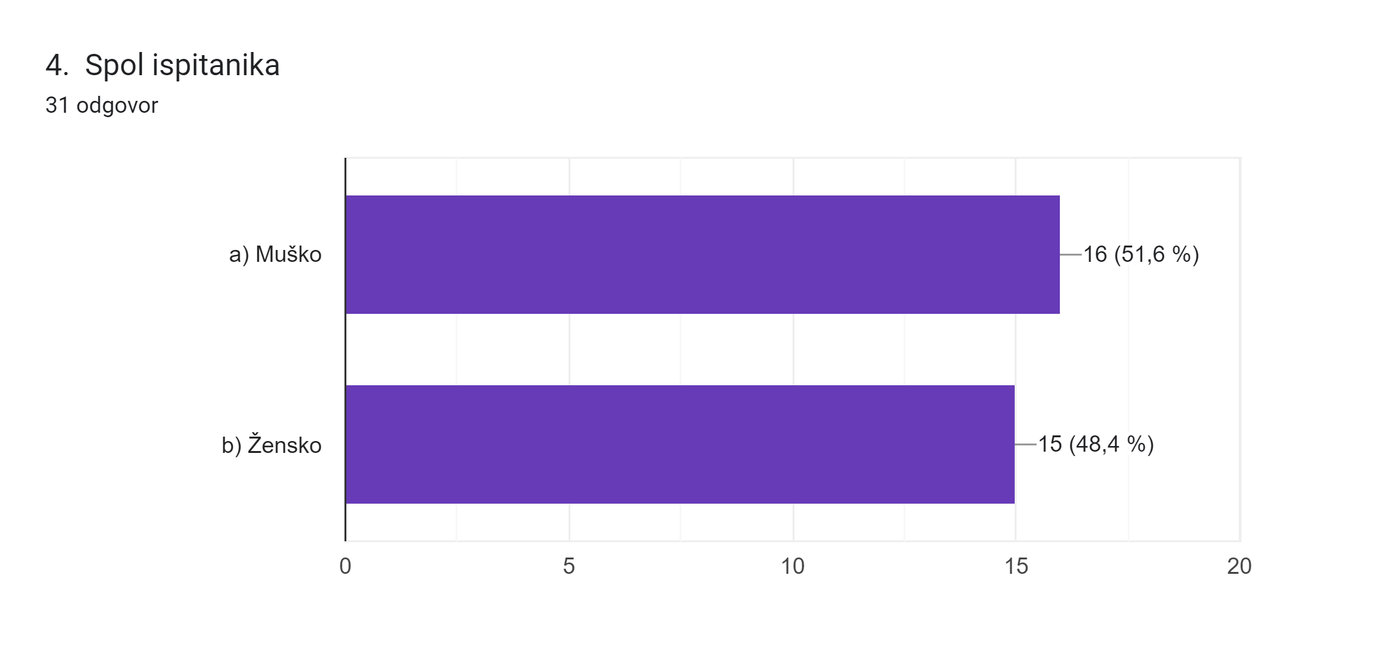
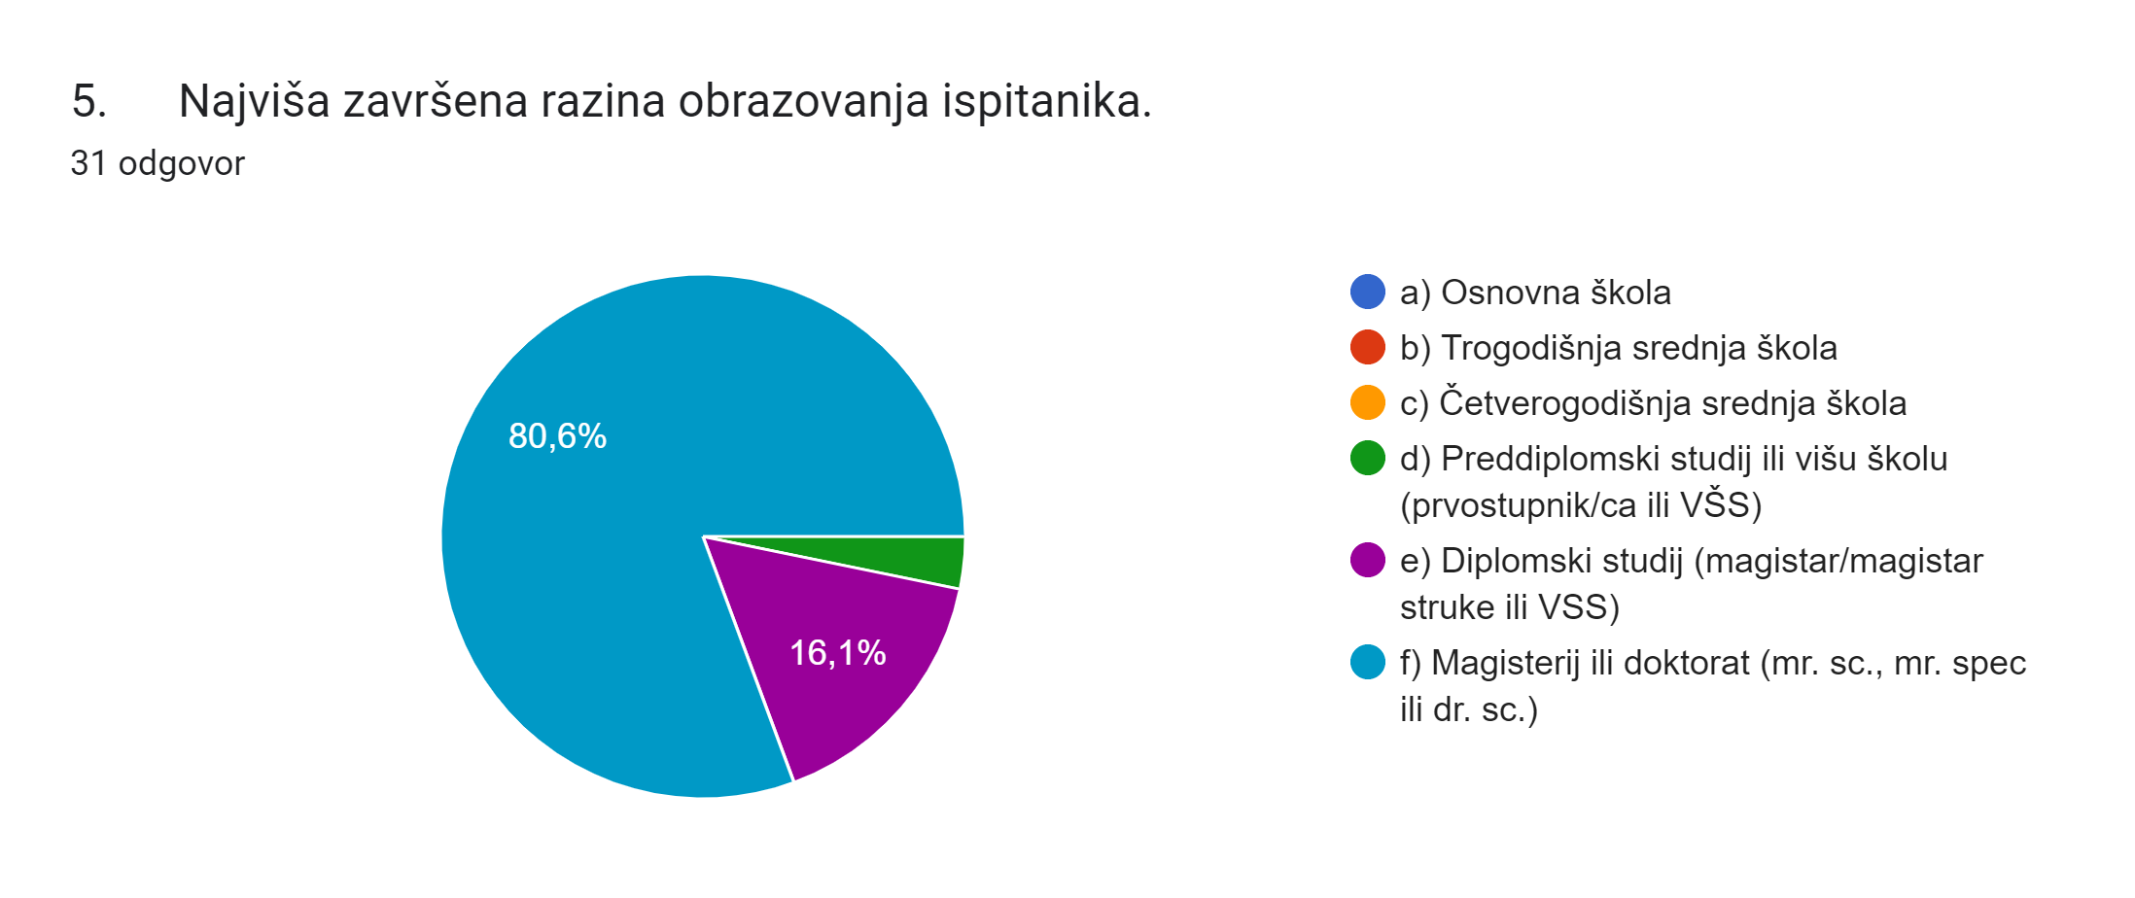
Rezultati istraživanja – ispitanici (n=31, na dan 27. 9. 2023)

Slide 11
Rezultati istraživanja -Poštivanje načela točnosti i cjelovitosti
 | a) Nikad ili rijetko (do 30% slučajeva) | b) Osrednje (od 31 - 70% slučajeva) | c) Često ili uvijek (71 -100% slučajeva) | Ukupno
6.1. Društveni problemi opisani su empirijski utvrđenim modelom koji opisuje promatranu pojavu. | 48 | 48 | 4 | 100
6.2. Opći ciljevi su mjerljivi, realni, ostvarivi. | 26 | 71 | 3 | 100
6.3. Posebni ciljevi su mjerljivi, realni, ostvarivi. | 23 | 65 | 12 | 100
6.4. Kod definiranja „intervencijske logike“ poštivano je načelo točnosti.] | 55 | 42 | 3 | 100
6.5. Kod definiranja „intervencijske logike“ poštivano je načelo cjelovitosti.] | 61 | 32 | 7 | 100
6.6. Definirana „intervencijska logika“je jasna. | 48 | 39 | 13 | 100
6.7. Definirana „intervencijska logika“ je opravdana. | 39 | 52 | 9 | 100
6.8. Definirani su indikatori kojima se mjeri učinak (ne izlaz/otuput i ne rezultat/outcome). | 39 | 52 | 9 | 100

Slide 12
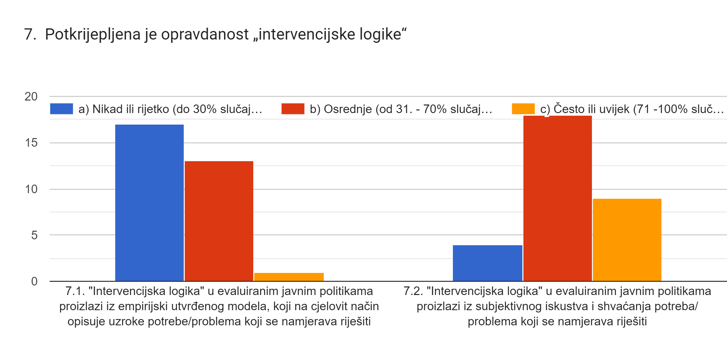
Rezultati istraživanja -Poštivanje načela točnosti i cjelovitosti

Slide 13
8. Učestalost korištenja kategorija podataka pri programiranju javnih potreba/problema
 | a) Nikad ili rijetko (do 30% slučajeva) | b) Osrednje (od 31 - 70% slučajeva) | c) Često ili uvijek (71 -100% slučajeva) | Ukupno
8.1. Statistički podaci | 10 | 32 | 58 | 100
8.2. Administrativni podaci (vlasnik podataka je javna uprava čija politika se evaluira) | 6 | 52 | 42 | 100
8.3. Velika količina strukturiranih i nestrukturiranih podataka prikupljenih u realnom vremenu (Big Data) | 77 | 19 | 4 | 100
8.4. Podaci za evaluaciju | 55 | 45 | 0 | 100

Slide 14
9. Kod kreiranja javnih politika, koje ste evaluirali u ex ante postupku, uočili ste da su korišteni "Otvoreni podaci"za sljedeće kategorije podataka:
 | a) Nikad ili rijetko (do 30% slučajeva) | b) Osrednje (od 31 - 70% slučajeva) | c) Često ili uvijek (71 -100% slučajeva) | d) Ne znam | Ukupno
9.1. Statistički podaci | 6 | 42 | 48 | 4 | 100
9.2. Administrativni podaci (vlasnik podataka je javna uprava čija politika se evaluira) | 26 | 45 | 26 | 3 | 100
9.3. Velika količina strukturiranih i nestrukturiranih podataka prikupljenih u realnom vremenu (Big Data) | 55 | 29 | 3 | 13 | 100
9.4. Podaci za evaluaciju | 55 | 39 | 6 | 0 | 100

Slide 15
9a. Za kreiranje javnih politika javna uprava koristila je otvorene podatke. Kada ste radili evaluaciju javne politike (ex ante ili ex post) koristili ste otvorene podatke za evaluaciju, ili ste provjeravali vjerodostojnost podataka iz predložene javne politike.
Ocijenite OTVORENE PODATKE
 | Nikad ili rijetko (do 30% slučajeva) | b) Osrednje (od 31 - 70% slučajeva) | c) Često ili uvijek (71 -100% slučajeva) | d) Ne znam | Ukupno
9a.1. Otvoreni podaci su bili dostupni putem nacionalnog portala za otvorene podatke | 32 | 26 | 36 | 6 | 100
9a.2. Otvoreni podaci su bili dostupni putem lokalnog portala za otvorene podatke | 55 | 23 | 9 | 13 | 100
9a.3. Dostupni skupovi otvorenih podataka su korisni za evaluaciju javnih politika | 23 | 45 | 26 | 6 | 100
9a.4. Sadržaj skupova otvorenih podataka je aktualan i ažuriran | 45 | 45 | 10 | 0 | 100
9a.5. Skupovi otvorenih podataka dostupni su svim kategorijama korisnika (osobama s invaliditetom bilo kojeg oblika) | 45 | 39 | 6 | 10 | 100
9a.6. Skupovi otvorenih podataka imaju višejezičnu strukturu i sadržaj | 62 | 26 | 6 | 6 | 100

Slide 16
9b. Koju razinu tehničke otvorenosti zadovoljavaju otvoreni podaci s kojima ste se susretali u najvećem broju slučajeva?
 | % ispitanika
9b.1. Korišteno je povezivanje podataka s drugim podacima radi pružanja konteksta (★★★★★) | 23
9b.2. Korišteni su URL za označavanje kako bi se osigurala mogućnost pristupa izvoru (★★★★) | 26
9b.3. Podaci su u formatu koji nije zaštićen (npr. CSV umjesto Excela, HTML, JSON, WMS ) (★★★) | 39
9b.4. Podaci su strukturirani (npr. Excel umjesto skeniranja slike tablice; kao što su ASPX, XLSX, XLS) (★★) | 42
9b.5. Podaci su dostupni na webu ali nisu strukturirani (bez obzira na format) pod otvorenom licencom (DOCX, DOC, PDF) (★) | 45
9b.6. Ne mogu odgovoriti jer se nisam susreo/susrela s otvorenim podacima | 13

Slide 17
9c. Koju razinu pravne otvorenosti (prema korištenim licencama otvorenosti) zadovoljavaju otvoreni podaci s kojima ste se susretali kod korištenja izvora podataka kod evaluacije javnih politika?
 | a) Nikad ili rijetko (do 30% slučajeva) | b) Osrednje (od 31 - 70% slučajeva) | c) Često ili uvijek (71 -100% slučajeva) | d) Ne znam | Ukupno
9c.1. Public Domain Mark - Public Domain | 26 | 13 | 23 | 38 | 100
9c.2. Open Data Commons Public Domain Dedication and License - PDDL | 29 | 19 | 7 | 45 | 100
9c.3. Creative Commons Attribution 4.0 International CC-BY | 39 | 13 | 3 | 45 | 100
9c.4. Community Data License Agreement – CDLA Permissive-2.0 | 36 | 16 | 0 | 48 | 100
9c.5. Open Data Commons Attribution License - ODC-BY | 29 | 16 | 0 | 55 | 100
9c.6. Creative Commons Attribution-ShareAlike 4.0 International - CC-BY-SA | 32 | 16 | 0 | 52 | 100
9c.7. Community Data License Agreement – CDLA-Sharing-1.0 | 26 | 19 | 0 | 55 | 100
9c.8. Open Data Commons Open Database License - ODC-ODbL | 29 | 16 | 0 | 55 | 100
9c.9. Creative Commons Attribution-NonCommercial 4.0 International - CC BY-NC | 32 | 13 | 3 | 52 | 100
9c.10. Creative Commons Attribution-NoDerivatives 4.0 International - CC BY-ND | 29 | 16 | 0 | 55 | 100
9c.11. Creative Commons Attribution-NonCommercial-ShareAlike 4.0 International - CC BY-NC-SA | 32 | 13 | 0 | 55 | 100
9c.12. Creative Commons Attribution-NonCommercial-NoDerivatives 4.0 International - CC BY-NC-ND | 32 | 13 | 0 | 55 | 100
9c.13. Additional License Coverage Options | 35 | 7 | 0 | 58 | 100
9c.14. No license specified | 29 | 7 | 9 | 55 | 100

Slide 18
10. Javne politike utemeljene na empirijskim modelima, koji sustavno opisuju društveni problem koji se rješava, bile bi učinkovitije od javnih politika utemeljenih samo na podacima pojedinačnih aspekata.
 | Broj ispitanika | % ispitanika
a) U potpunosti se ne slažem | 3 | 10
b) Ne slažem se | 4 | 13
c) Suzdržan sam | 2 | 6
d) Slažem se | 13 | 42
e) U potpunosti se slažem | 9 | 29
Ukupno | 31 | 100

Slide 19
11. Prema iskustvu koje imate u evaluaciji javnih politika, utemeljenost javnih politika na empirijskim modelima, koji sustavno opisuju društveni problem koji se rješava, koristi se u praksi
 | % ispitanika
a) Nikad ili rijetko (do 30% slučajeva) | 55
b) Osrednje (od 31. - 70% slučajeva) | 39
c) Često ili uvijek (71 -100% slučajeva) | 6
Ukupno | 100

Slide 20
Ograničenja istraživanja
Primjena Općeg modela u slučaju kada je pojava na koju se traži mjera neistražena, nova (slučaj Covid 19 pandemija) nije moguća.
Početni izvor znanstvenih radova samo Scopus kao relevantnu citatnu bazu, no u daljnjim istraživanjima svakako treba sagledati širi akademski pogled na temu i uvidom u druge citatne baze i primijeniti kod analize širi izbor znanstvenih radova.
U obzir uzeti radovi koji su objavljeni na engleskom jeziku, što potencijalno isključuje kvalitetne radove istraživača koji objavljuju na nekom drugom jeziku. Jezična barijera je učestali razlog za eliminaciju radova, no možda u dogledno vrijeme, širom primjenom umjetne inteligencije, bude omogućeno brzo i jednostavno premostiti jezičnu barijeru.

Slide 21
Zaključci i preporuke
Stavovi evaluatora su da:
Javne politike nisu u dovoljnoj mjeri utemeljene na empirijskim modelima i objektivnim podacima, što je primarno nedostatak u postupku kreiranja javnih politika
Javna uprava nedovoljno uvodi otvorene podatke u primjenu, a i oni koji jesu objavljeni često nisu ažurirani
Razina tehničke otvorenosti otvorenih podataka, prema ocjeni ispitanika, je između (★) i (★ ★) od ukupno 5 ★
Razina pravne otvorenosti Otvorenih podataka nije prepoznata od strane ispitanika, odnosno odgovor je da ne znaju koliko je koja razina u praksi primijenjena
Preporuka je da se javne službe educiraju o sustavnom pristupu kreiranja i osmišljavanja javnih politika koje na cjelovit način pristupaju rješavanju određenih društvenih izazova
Mreža evaluatora treba raditi na razvoju svijesti kod javne uprave o potrebi da se javna sredstva usmjeravaju prema rješenjima kojima se postiže MJERLJIV UČINAK, a ne samo odrađeni izlaz ili rezultat

Slide 22
HVALA na pažnji
Dostupna za suradnju rzdjelar1@gmail.com

Slide 23
Reference
Baba, V. V., HakemZadeh, F. (2012). Toward a theory of evidence based decision making. Management decision, 50(5), 832-867.
Bates, C., Fagerström, K., Jarvis, M. J., Kunze, M., McNeill, A., & Ramström, L. (2003). European Union policy on smokeless tobacco: a statement in favour of evidence based regulation for public health. Tobacco Control, 12(4), 360-367.
Bel, G. (2018). Less Plato and More Aristotle: Empirical Evaluation of Public Policies in Local Services. Evaluating Reforms of Local Public and Social Services in Europe: More Evidence for Better Results, 35-48.
Kovačić, M. (2022). Kako bi analiza trebala spasiti Hrvatsku: stvaranje politika utemeljeno na dokazima kao cilj hrvatskih javnih politika. Croatian and Comparative Public Administration, 22(3), 495-520.
Lager, A., Bacchus Hertzman, J., & Guldbrandsson, K. (2012). A Pragmatic Approach to Evidence-Based Public Health Policy. Open Public Health Journal, 5, 70-73.
Mantzari, E., Reynolds, J. P., Jebb, S. A., Hollands, G. J., Pilling, M. A., & Marteau, T. M. (2022). Public support for policies to improve population and planetary health: A population-based online experiment assessing impact of communicating evidence of multiple versus single benefits. Social Science & Medicine, 296, 114726.
Mills, D., Pudney, S., Pevcin, P., & Dvorak, J. (2021). Evidence-based public policy decision-making in smart cities: does extant theory support achievement of city sustainability objectives?. Sustainability, 14(1), 3.
OECD (2008) Handbook on Contructing Composite Indicators Methodology and User Guide, JRC European Commission, Retrievec from www.oecd.org/publishing/corrigenda, accessed October 5th 2019.
OECD, (2020). Improving Governance with Policy Evaluation : Lessons From Country Experiences, Retrieved from https://www.oecd.org/gov/improving-governance-with-policy-evaluation-89b1577d-en.htm, accessed on April 20th 2023., https://doi.org/10.1787/89b1577d-en
OECD, (2021). Applying Evaluation Criteria Thoughtfully, Retrieved from https://www.oecd-ilibrary.org/development/applying-evaluation-criteria-thoughtfully_543e84ed-en, accessed on April 20th 2023, https://doi.org/10.1787/543e84ed-en
Žajdela Hrustek, N. (2015) Multidimensional and multiperspective approach for monitoring e-inclusion (Doctoral thesis). Varaždin, Faculty of Organization and Informatics, https://urn.nsk.hr/urn:nbn:hr:211:404534

